Slide 1
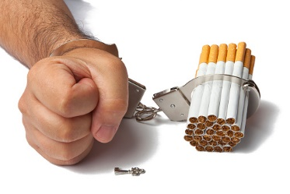
Tabaquismo Habilidades Diagnósticas
Dra. MSc. Ester Castillo Rodríguez
Especialista en Psiquiatría
Profesora Asistente
Email: estercas @ informed. sld.cu

Slide 2
Tabaquismo
Según el Tercer Glosario Cubano de Psiquiatría y La Décima Clasificación Internacional de Enfermedades (CIE- 10) se codifica como:
Trastornos Mentales y del comportamiento debidos al uso de tabaco. (F17)
(Modificado en la CIE-11)

Slide 3
Clasificación Internacional de Enfermedades (CIE-11)
6C4A Trastornos debido al consumo de nicotina
6C4A.0 Episodio de consumo nocivo de nicotina.
6C4A.1 Patrón nocivo de consumo de nicotina.
6C4A.10 Patrón nocivo de consumo de nicotina episódico.
(menos de12 meses)
6C4A.11 Patrón nocivo de consumo de nicotina, continuo.
(más de 12 meses)
6C4A.2 Dependencia de Nicotina
6C4A.20 Dependencia de la nicotina, consumo actual.
6C4A.21 Dependencia de la nicotina, remisión completa temprana.
(entre 1 y 12 meses)
6C4A.22 Dependencia de la nicotina, remisión parcial prolongada.
(más de 12 meses)
6C4A.23 Dependencia de la nicotina, remisión completa prolongada.
(12 meses o más)

Slide 4
SÍNTOMAS FÍSICOS
SÍNTOMAS PSÍQUICOS
Mareos
Cefalea
Sudoración
Insomnio
Aumento del apetito
Aumento del peso corporal
Incremento de la tos y la expectoración
Deseos intensos
de fumar.
Ansiedad
Irritabilidad
Agresividad
Dificultades en la concentración.
Disminución de la
memoria reciente.
Impaciencia.
SÍNDROME DE
ABSTINENCIA

Slide 5
Tabaquismo (Trastorno debido al consumo de nicotina)
Dependencia Física
Dependencia Psicológica

Slide 6
Significación Social
El tabaco mata a más de 8 millones de personas cada año y destruye nuestro medio ambiente, dañando aún más la salud humana, a través del cultivo, la producción, el consumo y los desechos posteriores al consumo.
Es la principal causa de muerte evitable.
Hay una naturaleza social implícita en la enfermedad individual que convierte el tabaquismo en una enfermedad social, con una prevalencia del 22.3% de la población mundial, el 36.7% de los hombres y 7.8% de las mujeres (OMS 2020).

Slide 7
Significación Social
La esperanza de vida de los fumadores es al menos 10 años menos que la de los no fumadores.
El tabaco es el único producto de consumo legal que mata hasta la mitad de sus usuarios cuando se utiliza exactamente de acuerdo a las indicaciones del fabricante y la mitad de estas muertes ocurren entre los 37y 69 años.
OMS/OPS

Slide 8
Epidemiología en Cuba
Fuma actualmente: 21,6% (mayor en occidente) con una tendencia al descenso en comparación 23,7 % reportado en el año 2010. Según datos de la Encuesta de Nacional de Salud del INHEM.
Edad de inicio: el 78% antes 20 años, iniciación más temprana que en el 2010 donde se reportó un 75%.
Media global de edad de inicio: 17 años, sin diferencias por regiones.

Slide 9
¿Cómo se inicia la adicción al tabaco?
Ocurre principalmente en los jóvenes los que se ven motivados por la curiosidad
y los deseos de experimentar los efectos que le han descrito otro fumadores.
FASE DE CONSUMO EXPERIMENTAL
FASE DE
CONSUMO RECREATIVO
El consumo se efectúa en ambientes
sociales y entre amigos que desean
compartir.

Slide 10
¿Cómo se inicia la adicción al tabaco?
CONSUMO SITUACIONAL
Necesidad de lograr un determinado
efecto para afrontar una situación
específica
CONSUMO INTENSIFICADO
Fumando por lo menos una vez al día, este puede ser programado, pero cada vez se va haciendo más frecuente e intenso hasta
DEPENDENCIA

Slide 11
4-Cooximetría
Es una exploración que nos permite conocer la cantidad de monóxido de carbono (CO) que tiene el aire que un sujeto espira.
Cada valor de la cooximetría en ppm es directamente proporcional a la cantidad de tabaco fumada por el paciente.
Cuanto más alto es el CO mayor es la probabilidad de desarrollar patología relacionada con el tabaco. Para la medición de este parámetro se utiliza el cooxímetro.

Slide 12
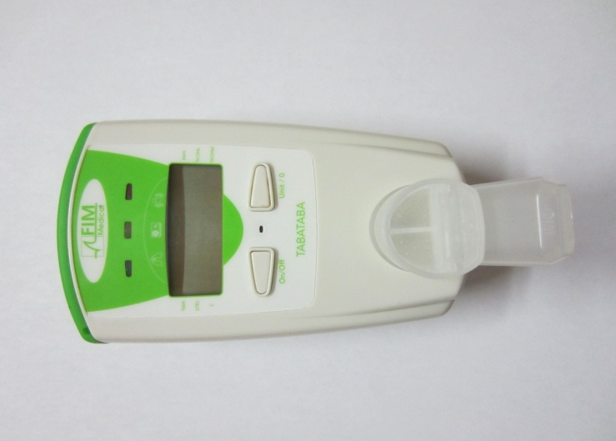
4-Cooxímetría
Cooxímetro: Equipo que permite medir el monóxido de carbono (CO) en el aire espirado en partes por millón (ppm) y porciento de carboxihemoglobina (HbCO), funciona mediante una celda electroquímica.

Slide 13
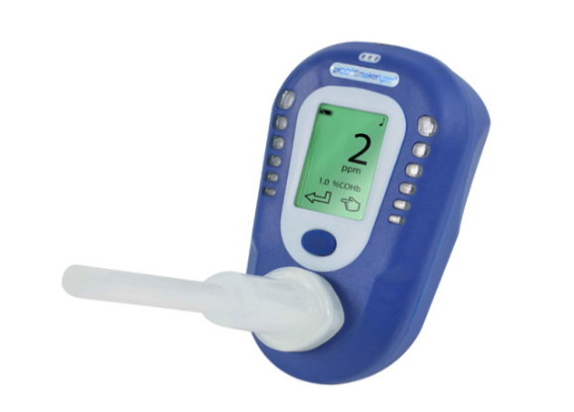
4-Cooximetría
.
Técnica:
1-Inspiración profunda
2-Apnea de 9 segundos
3-Espiración lenta, prolongada y completa
4-Lectura de CO en ppm (partes por millón)

Slide 14

Interpretación de Resultados de la cooximetría
0-5 ppm No intoxicación
6-10 ppm Intoxicación ligera
(Fumador ligero, fumador pasivo o
contaminación )
11-30 ppm Intoxicación Severa
(Fumador Activo )
+30 ppm Intoxicación muy severa

Slide 15
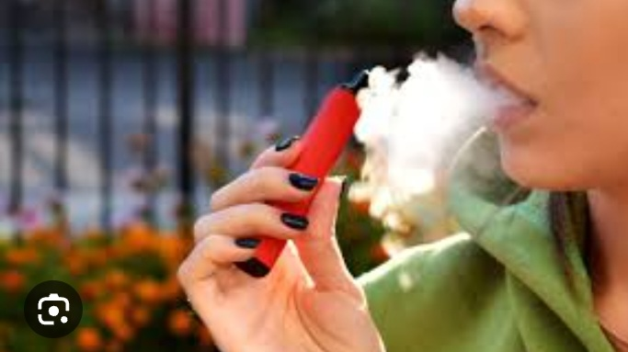
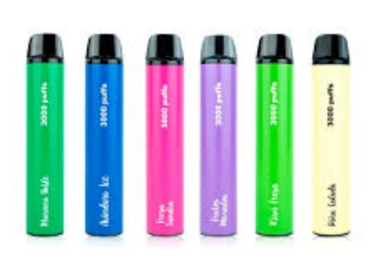
Formas emergentes de
administración de nicotina

Slide 16
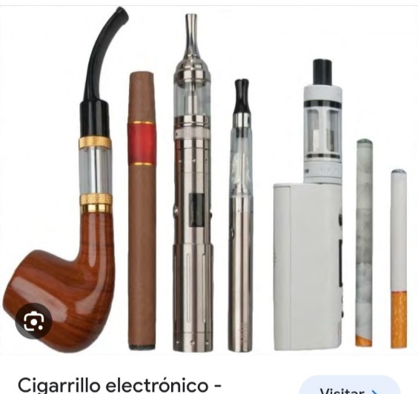
Dispositivos electrónicos de administración de nicotina
Se definen como equipos operados mediante baterías de litio que al calentar una solución producen un aerosol, el cual es liberado e inhalado por el usuario. El proceso se activa mediante la aspiración realizada por el usuario lo cual produce un cambio de presión que estimula un sensor que indica al atomizador que empiece a aumentar la temperatura.

Slide 17
Modalidades de los dispositivos electrónicos de administración de nicotina (DEAN)
1- Cigarrillos electrónicos
2- Vapers
3- Juuls (Dispositivos que parecen una unidad USB alargada)
4- Hookahs (narguiles o pipas electrónicas)
______________
Sistemas electrónicos para la administración de nicotina (SEAN).
Sistemas electrónicos sin nicotina (SESN)

Slide 18


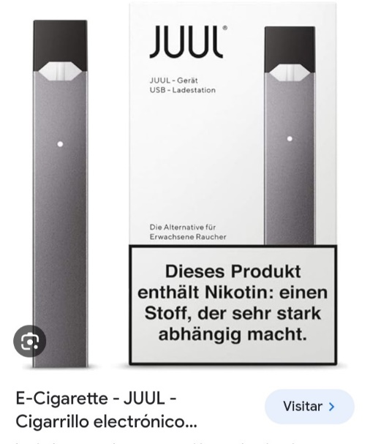
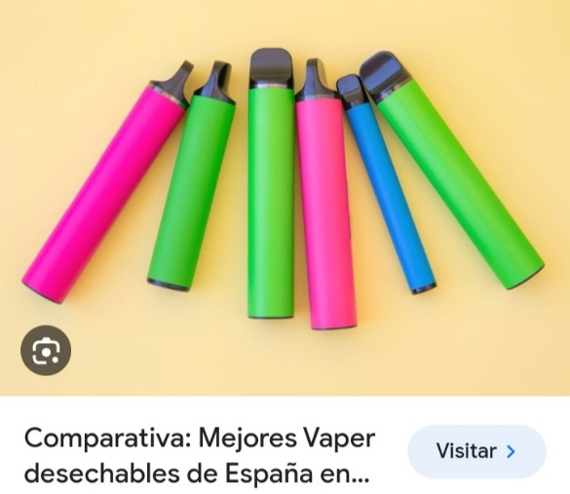
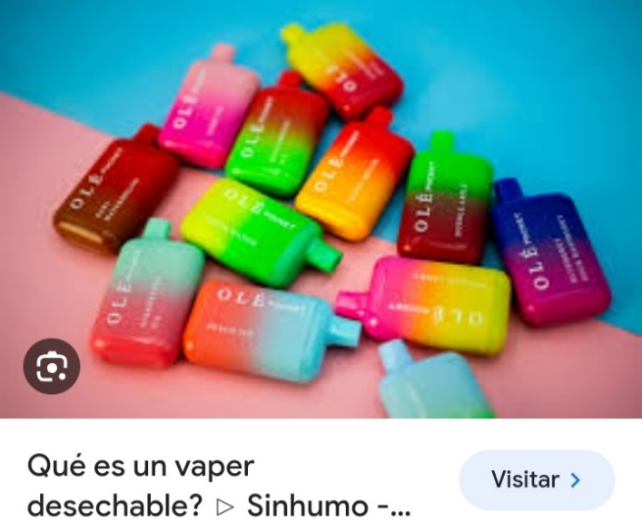
Modalidades de los dispositivos electrónicos de administración de nicotina

Slide 19
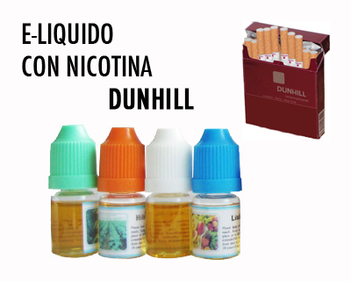
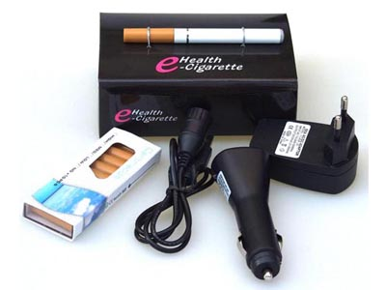
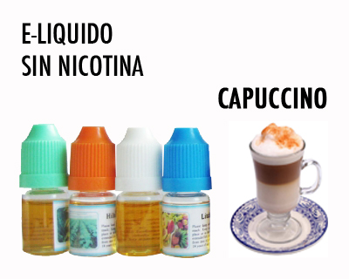
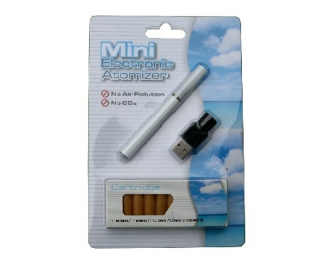
Cigarros Electrónicos
Surgieron en China en el 2003
Se popularizaron en el mercado en el 2010

Slide 20
Riesgos del uso de los cigarros electrónicos
Los dispositivos electrónicos de administración de nicotina pueden ser vías que favorezcan el consumo de otras sustancias debido a que:
- En su interior pueden contener tetrahidrocannabinol (THC).
Llevan a una mayor exposición a la nicotina lo que puede aumentar la susceptibilidad a otras adicciones.
A nivel bioquímico existen afectaciones comunes a los neurotransmisores y centros límbicos de gratificación comunes a otras drogas.
Psicológicamente determina una postura de aceptación al alto riesgo de dañar la salud asumiendo una actitud pasiva ante el efecto esclavizante de cualquier sustancia.

Slide 21
Algunas referencias sobre los daños de los dispositivos electrónicos de administración de nicotina
Estudio publicado en la revista Nicotine & Tobacco Research en 2019 encontró que la administración electrónica de nicotina estaba relacionada con un mayor riesgo de enfermedad cardiovascular.
Informe del Instituto Nacional de Cáncer de EU 2018 encontró que puede aumentar el riesgo de cáncer de pulmón y otros tipos de cáncer.
Publicación en la revista European Respiratory Journal en 2018 encontró que pueden causar daño pulmonar y reducción de la capacidad pulmonar.
Informe de la Sociedad Europea de Cardiología 2019 planteó que pueden aumentar el riesgo de enfermedad coronaria y accidente cerebrovascular

Slide 22
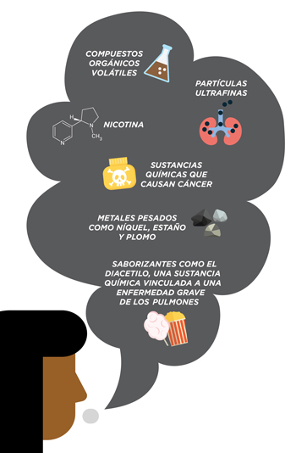
Sustancias presentes en los cigarros electrónicos

Slide 23
Daños a la salud por el uso de los cigarros electrónicos
Es citotóxico y potencialmente dañino para la cavidad oral en general.
Traumatismos y efectos adversos sobre la región orofacial, pueden sufrir explosiones y provocar quemaduras en la piel y mucosas, pueden explotar o incendiarse si se cargan incorrectamente o se utilizan con baterías defectuosas.
Envenenamiento por nicotina, sus líquidos contienen altas concentraciones de nicotina que si se ingieren accidentalmente pueden provocar envenenamiento.

Slide 24
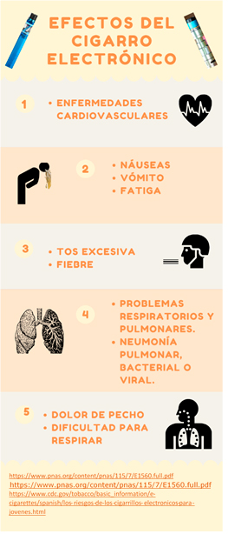

Slide 25
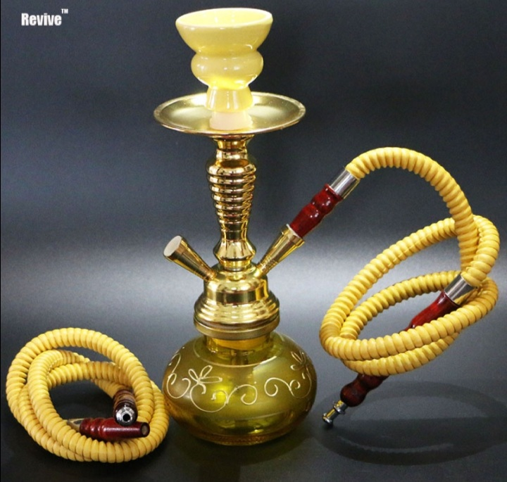
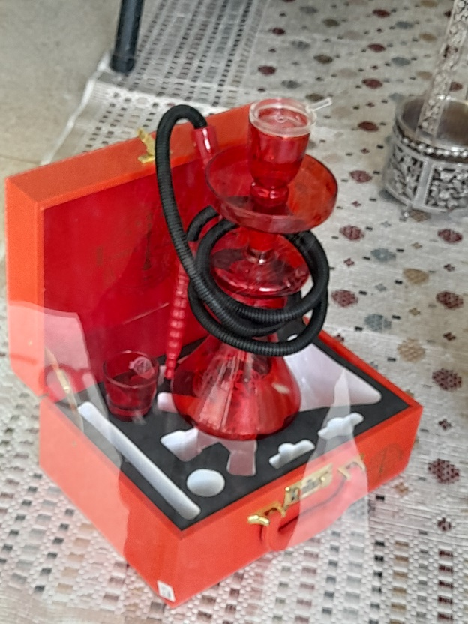
Dispositivos electrónicos
-Hookahs (pipas de agua, shisha cachimba o narguile)

Slide 26
Daños a la salud por el uso de las Hookahs
-Aumenta el riesgo de enfermedades respiratorias y cardiovasculares.
-Por los niveles de nicotina que aporta genera ansiedad, estrés, afecta el estado de ánimo y la capacidad de concentración.
-En el humo de estas se han aislado alquitrán, monóxido de carbono y sustancias cancerígenas
-Puede tener un impacto social negativo ya que su consumo se suele realizar en grupos fomentando la iniciación en el consumo de tabaco a edades tempranas e incrementa el riesgo de consumo de alcohol.

Slide 27
Cigarros electrónicos / Vapers
 | Cigarros electrónicos | Vapers
Diseño | Diseño similar al de los cigarrillos tradicionales. | Variedad de diseños y tamaños.
Funcionamiento | Los cigarros electrónicos funcionan mediante una batería que calienta un líquido que contiene nicotina y otros ingredientes para producir vapor. | Funcionan de manera similar pero tienen mayor capacidad de personalización en cuanto a potencia y tipo de líquido.
Nicotina | Contienen una cantidad fija de nicotina. | Permiten al usuario ajustar la cantidad de nicotina que se inhala.
Sabor | Tiene opciones limitadas. | Amplia variedad de sabores disponibles.

Slide 28

Las formas de presentación de las drogas van a seguir
cambiando, serán más atractivas y sofisticadas, el reto de los profesionales de la salud es estimular a nuestros jóvenes a tener estilos de vida saludables para evitar que se inicien en el consumo de sustancias.
Mejor no empezar

